Slide 1
S’orienter
Dans un monde en transition(s)
Référents continuum BRIO des lycées – Session 12
Décembre 2024

Slide 2
S’orienter dans un monde en transition(s)
L’école et les transitions
Retour sur l’enquête auprès des lycéens
Comment s’emparer de ce sujet dans l’accompagnement à l’orientation ?
Réflexion collective : quelles pistes de mise en œuvre
Quelles compétences face aux incertitudes ?
Actualités
Pour demain... Quel regard évaluatif sur les élèves ?

Slide 3
Des transition(s)
Étymol. et Hist. 1. a) xiv^{e}s. [date du ms.] transision « agonie » (Cassiodorus, ms. Turin, fº29 vºds Gdf., hapax, cf. transisons (var. trancions) ds éd. J. Palermo, 301); b) xiv^{e}s. gramm. « passage » (Thurot, p. 273 ds T.-L.); fin xiv^{e}s. transicion « action de passer de l'autre côté » (Glossaire gall.-lat., B.N. lat. 7684, ibid., hapax); c) xv^{e}s. [date du ms.] transsision « moment passager » (Courcy, Hist. de Grèce, Ars. 3689, fº251c, ibid., hapax); 2. a) 1521 [éd.] transsition « passage ménagé d'une chose, d'une idée, à une autre » (Fabri, Rhétorique, I, fº59 vº); b) 1752 « passage d'une planète sur certains lieux du ciel de l'horoscope » (Trév.); c) 1765 « manière d'adoucir le saut d'un intervalle disjoint, en insérant des sons diatoniques entre les deux termes » (Encyclop.); d) 1796 géol. (Saussure, Voyages dans les Alpes, t. 8, p. 291); e) 1797 « passage d'un état des choses à un autre » (Chateaubr., Essai Révol., t. 1, p. 52); f) 1835 « intermédiaire, moyen terme » (Balzac, Séraphîta ds Œuvres, t. 10, p. 545 ds Rob. 1985, s.v. doute, cit. 14). Empr. au lat.transitio « action de passer, passage, transition (en rhétorique) », dér. de transitum, supin de transire « passer de l'autre côté » (transir*) (CNRTL)
Notes:
Transition/transissement

Slide 4
Des transition(s)
« De quoi parle-t-on quand on parle de transition ? Une transition est ce qui désigne le fait de passer d'un lieu à un autre, ou d'un état à un autre. Le terme, en lui-même, ne détermine ni le point de départ, ni le point d'arrivée. La transition est une traversée dont on ne connaît pas l'issue, ni les modalités, à propos de laquelle on ne connaît pas grand-chose, en fait, si ce n'est qu'au cours de cette traversée, quelque chose va changer... »
Les chemins de la philosophie, France Culture, série Philosophie de la transition, septembre 2019,

Slide 5
Des transition(s)
La, des, les ?
État intermédiaire entre deux états, l’un passé et connu l’autre à venir et à inventer
Un nouveau paradigme qui vient interroger la notion de progrès ?
À l’échelle humaine, quelle temporalité ?
Être en transit n’est pas être en transition : une étape ou une nouvelle manière d’être au monde ?
L’adolescence : une transition identitaire, intime ?
Notes:
Évolution vs transition
Le lien entre « le mieux et le plus », Gortz

Slide 6
L’école et les transitions
Une question déjà ancienne mais un sujet d’actualité :
59 % des jeunes de 16 à 25 ans se déclarent «très ou extrêmement inquiets » du changement climatique (enquête dans dix pays, du nord au sud, publié dans la revue Lancet Planetary Health, 2021)
Un monde instable (« post » covid, bouleversements climatiques, crises politiques et économiques, transition énergétique …)
Une prise en compte de ce sujet aux échelles mondiales, nationales, régionales (Stratégie régionale des transitions économiques et sociales en Bretagne)
Des métiers et des domaines professionnels en évolution (France 2030)
Des évolutions en cours dans l’enseignement supérieur
… Et un enjeu qui interroge les processus d’orientation
Notes:
Rob Hopkins 2008/« Mot de l’année » en 2014

Slide 7
L’école et les transitions
Conférences de Jean Guichard (2018)
Les défis et les transformations actuelles et à venir nécessitent de penser une nouvelle approche de l’orientation :
Aborder cette question avec lucidité, pour prendre en considération l’accélération des changements, l’apparition de nouveaux métiers et un monde du travail en évolution.
Intégrer ces questions à une approche orientante, au « principe d’infusion », et en faire un levier pour donner du sens aux enseignements, aux parcours et à l’école.
Prendre en compte dans l’accompagnement les différentes postures des jeunes :
Désir d’agir face aux problèmes
Sentiment d’inutilité, « à quoi bon? »
Volonté de se mettre à l’abri, de trouver des stratégies personnelles
Doute quant aux réalités de ces évolutions, déni et repli

Slide 8
Et nos élèves, qu’en disent-ils ?

Slide 9
Comment les lycéens voient-ils l’avenir ? 9442 répondants !
A quel genre vous identifiez-vous ?
Scolarité | Effectif | Fille | Garçon | Autre
LP | 1361 | 51,4 % | 46,9 % | 1,7 %
Seconde GT | 3090 | 60,9 % | 38,0 % | 1,2 %
1re et Term T | 1253 | 58,5 % | 40,4 % | 1,1 %
1re et Term G | 3738 | 64,8 % | 33,7 % | 1,6 %
Les taux de réponse à tous les niveaux du lycée et dans toutes les voies sont très satisfaisants pour assurer une certaine solidité aux résultats.
Proportionnellement, les filles ont été un peu plus nombreuses à répondre.
Davantage de différences de réponse entre LP / LGT ou Filles / Garçons qu’entre niveaux
Notes:
Avez-vous échangé avec des classes à l’issue du questionnaire ?

Slide 10
Comment les lycéens voient-ils l’avenir ?
Pensez-vous que votre connaissance du monde d’aujourd’hui vous permet d’imaginer le monde dans 10 ans ?
 | LP | LGT
Non, il est impossible d’imaginer le monde dans 10 ans | 32 % | 28 %
Non, les changements sont trop complexes | 14 % | 21 %
Non, les changements sont trop rapides | 12 % | 17 %
Oui, les choses ne vont pas vraiment changer | 8 % | 4 %
Oui, les évolutions sont déjà en cours | 34 % | 30 %
64 % des lycéens déclarent ne pas pouvoir imaginer le monde dans 10 ans, et davantage au LGT.

Slide 11
Comment les lycéens voient-ils l’avenir ?
Les évolutions de l’IA
vous font elles peur ? (oui / non)
Les évolutions de l’environnement et du climat vous font elles peur ? (oui / non)
Oui | LP | LGT
Filles | 43 % | 58 %
Garçons | 27 % | 28 %
Total | 35 % | 47 %
Oui | LP | LGT
Filles | 46 % | 72 %
Garçons | 38 % | 56 %
Total | 42 % | 66 %
L’inquiétude est beaucoup plus forte chez les filles et au LGT.
Les évolutions du climat et de l’environnement inquiètent davantage que l’IA.
Une appréhension genrée de l’IA qui interpelle : 56 % pour les filles et 28 % pour les garçons
L’inquiétude tend à croître de la seconde à la terminale.
Notes:
10h45

Slide 12
Comment les lycéens voient-ils l’avenir ? Les doubles inquiétudes
Filles LP |  | Peur Climat
 |  | Non | Oui
Peur IA | Non | 39 % | 18 %
 | Oui | 15 % | 28 %
Garçons LP |  | Peur Climat
 |  | Non | Oui
Peur IA | Non | 50 % | 23 %
 | Oui | 12 % | 15 %
Filles LGT |  | Peur Climat
 |  | Non | Oui
Peur IA | Non | 18 % | 24 %
 | Oui | 10 % | 48 %
Garçons LGT |  | Peur Climat
 |  | Non | Oui
Peur IA | Non | 37 % | 35 %
 | Oui | 8 % | 20 %
Au LGT, une fille sur deux est inquiète pour l’avenir à plus d’un titre, elles sont très minoritaires à n’avoir aucune inquiétude.
Notes:
10h45

Slide 13
Comment parlent-ils de leurs peurs ?
En évoquant l’intelligence artificielle…
Un sentiment de perte de contrôle, d’accélération insaisissable.
L’idée que la place de l’humain se réduit, que cela entraînera des déséquilibres et une perte d’empathie et d’interactions.
La crainte qu’elle soit utilisée à de mauvaises fins, sans éthique.
En évoquant les évolutions de l’environnement et du climat…
Le sentiment d’une impossibilité à revenir en arrière accentué par une frustration face au manque de réaction des pouvoirs publics.
Le réchauffement de la planète, la dégradation des écosystèmes auront des conséquences alarmantes.

Slide 14
Comment les lycéens voient-ils l’avenir ?
Avez-vous confiance en votre capacité à vous adapter aux évolutions du monde pour vos choix de vie ?
Peu de différences entre LP et LGT | Filles | Garçons
Oui, il y a toujours des solutions | 25 % | 43 %
Oui, je pense évoluer moi aussi | 31 % | 33 %
Je ne sais pas, c’est difficile à imaginer | 35 % | 20 %
Non, je doute de mes capacités | 4 % | 2 %
Non, l’évolution du monde ne donne pas confiance | 5 % | 3 %
Ils sont très minoritaires à ne pas penser pouvoir s’adapter.
Cependant, les filles doutent bien davantage que les garçons, qui eux se disent qu’il y a toujours des solutions...

Slide 15
Comment les lycéens voient-ils l’avenir ?
Est-ce que vous prenez en compte les changements de la société, du climat ou des technologies dans vos projets d’orientation ?
Peu de différences entre filles et garçons | LP | LGT
Non, je ne me sens pas concerné(e) par ces changements | 9 % | 4 %
Non, je vais faire mes choix en fonction de mes goûts | 32 % | 38 %
Oui, certains changements sont très importants pour moi | 15 % | 12 %
Oui, on est obligé de les prendre en compte | 26 % | 32 %
Oui, pour choisir une formation ou un métier dont on aura besoin | 18 % | 14 %
Près de 60 % des lycéens déclarent prendre en compte ces changements dans leurs choix d’orientation. La moitié d’entre eux parce qu’ils n’ont pas le choix...

Slide 16
Comment les lycéens voient-ils l’avenir ?
Comment utilisez-vous les réseaux sociaux ?
Peu de différences entre filles et garçons | LP | LGT
Je les utilise très peu ou pas du tout | 5 % | 5 %
Je ne les utilise qu’avec des personnes que je connais | 17 % | 19 %
Je consulte régulièrement des contenus sans me poser de questions | 29 % | 27 %
J’interviens régulièrement sur des réseaux sociaux avec un large public | 10 % | 6 %
Je comprends comment fonctionnent les réseaux sociaux et je le prends en compte dans mon utilisation | 38 % | 43 %
Un usage répandu, avec majoritairement prudence ou esprit critique déclaré.

Slide 17
Comment les lycéens voient-ils l’avenir ?
Quelle utilisation personnelle avez-vous de l’intelligence artificielle ?
 | LP |  | LGT
 | Filles | Garçons | Filles | Garçons
Cela ne m’intéresse pas du tout | 28 % | 23 % | 16 % | 10 %
Je ne m’en suis jamais servi seul(e) | 10 % | 7 % | 9 % | 6 %
J’ai déjà utilisé une ou quelques fois une IA | 34 % | 20 % | 43 % | 36 %
J’utilise l’IA pour produire des choses | 16 % | 20 % | 16 % | 20 %
Je comprends le fonctionnement des IA et ce qu’elles sont capables de faire | 13 % | 21 % | 16 % | 28 %
Un appropriation et un intérêt plus développé au LGT et chez les garçons de cette récente évolution technologique.

Slide 18
Comment les lycéens voient-ils l’avenir ?
Quelle utilisation avez-vous de l’informatique ?
Peu de différences entre LP et LGT | Filles | Garçons
Cela ne m’intéresse pas du tout et je ne l’utilise que si je n’ai pas le choix | 8 % | 6 %
J’utilise régulièrement un ordinateur, sans me sentir très à l’aise | 17 % | 12 %
Je suis à l’aise dans l’utilisation de l’informatique, sans chercher à comprendre comment ça marche | 67 % | 55 %
La programmation ou le fonctionnement de l’ordinateur m’intéressent | 8 % | 26 %
Un usage répandu de l’informatique, mais un intérêt beaucoup plus important chez les garçons.

Slide 19
Comment les lycéens voient-ils l’avenir ?
Parmi les raisons suivantes, lesquels prendriez-vous le plus en compte dans un choix de métier ? (possibilité de 3 réponses)
 | LP |  | LGT
 | Filles | Garçons | Filles | Garçons
Avoir un bon salaire | 63 % | 62 % | 59 % | 67 %
Avoir du temps libre en dehors | 51 % | 45 % | 51 % | 58 %
Avoir une activité variée, stimulante et sans routine | 43 % | 37 % | 58 % | 51 %
Travailler dans une organisation qui respecte mes valeurs | 36 % | 30 % | 39 % | 31 %
Être autonome | 44 % | 50 % | 27 % | 33 %
Être utile à la société | 22 % | 28 % | 38 % | 29 %
Avoir un métier bien considéré | 19 % | 15 % | 15 % | 19 %
Des raisons premières centrées sur l’apport pour soi. Mais des résultats contrastés entre LP et LGT et entre filles et garçons.
Notes:
Ceux qui ne prennent pas en compte les évolutions pour leur choix d’orientation accordent plus d’importance au salaire et au temps libre ; et moins au respect de leur valeur et à l’utilité pour la société.
=> Davantage centrés sur eux même
Ceux qui sont les plus inquiets (double peur) accordent moins d’importance au salaire et à l’autonomie, mais davantage au respect de leur valeur et à l’utilité pour la société.
=> Plus ouverts au commun

Slide 20
Comment s’emparer de ce sujet dans l’accompagnement à l’orientation

Slide 21
Comment s’emparer de ce sujet dans l’accompagnement à l’orientation
Il ressort de cette enquête deux points de vue majoritaires discordants
Une impossibilité de se figurer l’avenir
La conscience qu’ils auront à prendre en compte ces transitions
Une nécessité à accompagner et à adapter l’accompagnement
Un levier : la croyance qu’ont les jeunes en leur capacité à s’adapter aux évolutions
Des pistes (pour un kit de survie) :
Prendre conscience des évolutions
Donner des repères
Outiller pour pouvoir s’adapter aux nouvelles contraintes
De la croyance à la compétence
Notes:
Confiance : un levier, ils ne se sentent pas totalement démunis – des compétences d’adaptation sur les quels il faut s’appuyer : transformer la croyance en une compétence
Technologie : des peurs, mais une familiarité avec les outils, un levier pour construire des capacaités d’usage => à rapprocher du traitement de l’inquiétude
Raisons métier ... Pour soi, ok ne pas chercher à les transformer, mais levier de motivation ? Le combo est quasi impossible, jouer sur l’importance relative pour soi, des choix qui permettent de faire des concessions => Co de soi

Slide 22
Comment s’emparer de ce sujet dans l’accompagnement à l’orientation
Que peut-on leur apporter ?
Dans le domaine de la connaissance du monde
Dans le domaine de la connaissance de soi
Notes:
Entrer dans cette partie en se projetant dans le travail d’atelier, à annoncer

Slide 23
Comment s’emparer de ce sujet dans l’accompagnement à l’orientation
Dans le domaine de la connaissance du monde
Un monde en évolution
Connaissance des évolutions et de leurs implications
Connaissances des compétences du XXIe siècle
Compétences et métiers d’avenir
Le champ des progrès, des possibles, des faisables
L’innovation, qui permet de réinventer nos modes de vie
Ce qui se fait de mieux en matière de développement durable
D’autres manières d’organiser sa vie professionnelle, de la faire évoluer ou d’y intégrer des questions sociétales (travail à distance, double métier, auto-entreprise, formation (FTLV), changement de métier, transformation de son entreprise...)
Avoir une représentation plus juste du monde, de l’existence de solutions
et des activités professionnelles, qui vivent de grandes transformations
Notes:
Des rencontres, des mises en contact pour mieux appréhender

Slide 24
Comment s’emparer de ce sujet dans l’accompagnement à l’orientation
Dans le domaine de la connaissance de soi
Les principales raisons mises en avant pour le choix d’un métier sont : le salaire, le temps libre, une activité sans routine ou l’autonomie...
Sans chercher à les transformer, elles peuvent constituer des leviers de motivation
Elles sont aussi révélatrices d’une nécessité à approfondir la réflexion sur soi. L’impossibilité de tout avoir conduira à des choix selon la valeur des critères pour soi
Analyser ses expériences, découvertes et rencontres pour s’affirmer progressivement.
Qu’est-ce qui est important pour moi ? Qu’est-ce que réussir sa vie ?
Dans quel monde je souhaite vivre ? Quel monde je souhaite construire ? (plutôt que « quel métier je veux faire »). Au-delà de l’activité, interroger le sens pour soi.
Identifier ses compétences utiles dans un monde en transition
Notes:
Retour sur le W sur la prise de décision

Slide 25
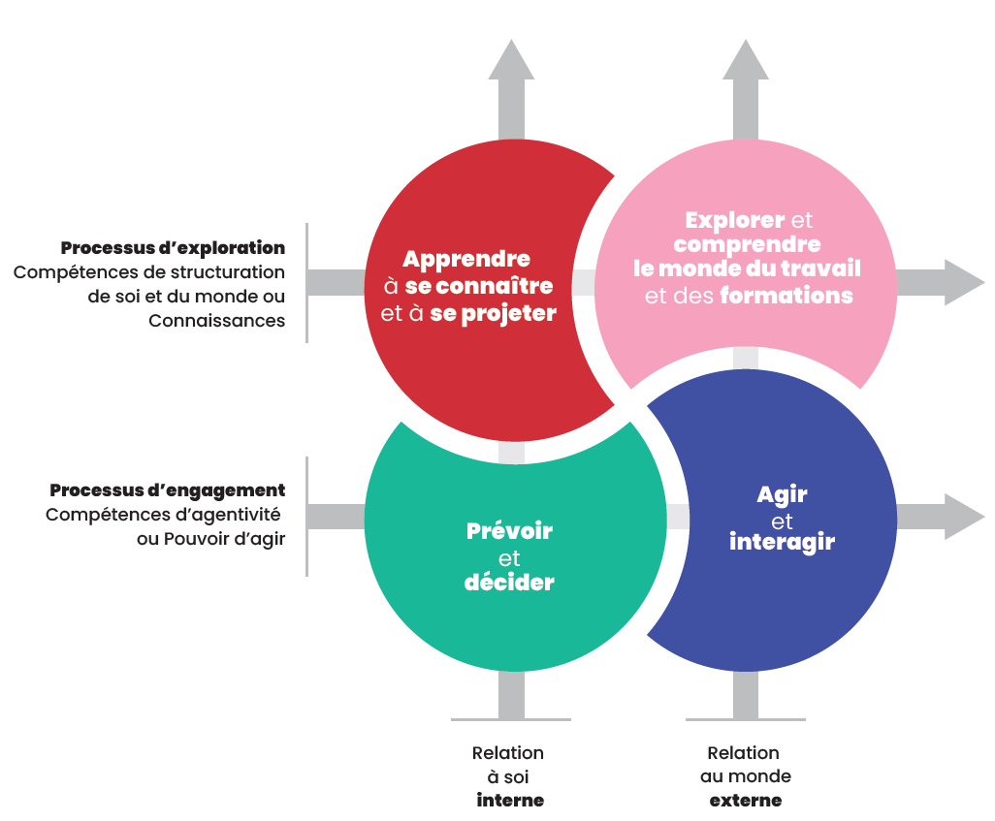

Slide 26
Comment s’emparer de ce sujet dans l’accompagnement à l’orientation
La confrontation de la connaissance de soi et de la connaissance du monde
permet de travailler la confiance en soi
Ne pas se sentir dépassé, en situation de subir
Se sentir en capacité d’agir
Comprendre les enjeux et donner du sens à son parcours
S’engager et construire progressivement son autonomie
« La transition, c’est le changement désiré »
Pascal Chabot, L'âge des transitions, 2015
Notes:
L’accélération, inéluctable, qui peut finir par tous nous dépasser...
L’arrêter ? Ce n’est pas possible, par effet d’inertie... Mais on peut l’infléchir, l’orienter dans un sens désiré.

Slide 27
Réflexion collective : quelles pistes de mise en œuvre
Quelles actions nouvelles ? Quelles actions à infléchir / enrichir ?
Identifier une ou plusieurs actions - Les décrire en quelques mots
En précisant dans quel espace / temps investi
En envisageant comment associer les élèves
En précisant la ou les personnes associées (interne ou externe)
La placer dans « Connaissance du monde » ou « Connaissance de soi »
Notes:
Deux grands post-it : Co de soi & Co du monde
Plusieurs post-it moyens distribués dans la salle. Ils rédigent une piste et vont la coller sur un grand post-it
Retour...
Ont-ils échangé avec les élèves suite au passage du questionnaire ? Sous quelle forme ? ... De l’hybride est aussi une modalité qui peut être intéressante.
Partage de résultats de l’enquête : une ressource pour échanger avec les élèves ?
Une journée des transitions au lycée : à aborder dans tous les enseignements, permettre aux élèves d’être acteur, envisager des témoignages ou autres temps hors cours.

Slide 28
Des vécus et à prendre en compte
Les élèves inquiets, en perte de sens, qui ont des difficulté à se projeter
63 % des lycéens (près de 3 filles sur 4 au LGT) ont peur des évolutions environnementales (ordre de grandeur comparable aux résultats d’autres études)
Ces peurs entravent leur projection d’avenir, car se traduisent entre autres par :
des pensées fatalistes « A quoi bon, il est trop tard... »
une colère à l’égard des institutions et des générations précédentes
Les approches évoquées ne sont pas seulement utiles à tous pour construire leur parcours, elles constituent aussi un levier pour permettre aux élèves anxieux vis-à-vis de l’avenir de dépasser cette anxiété. Passer à l’action, prendre en main son avenir, fait partie des préconisations pour mieux vivre son éco-anxiété.
C’est possible et je peux participer aux évolutions
Notes:
Après production, synthèse orale des types d’idées proposées => c’était pour tous les jeunes, on met l’accent sur des points qui révèlent des attentions particulières à avoir

Slide 29
Des vécus et à prendre en compte
Les élèves « en résistance », susceptibles de se fragiliser pour l’avenir
Une résistance qui s’exprime de différentes manières :
Défaut de prise de conscience des évolutions en cours (comment interpréter ceux qui disent n’avoir peur de rien)
Déclarer ne pas se sentir concerné par ces changements
Ou plus radical « L’IA ou l’informatique ne m’intéressent pas du tout »
Eviter tout jugement :
Il est normal de ne pas se sentir préoccupé si on a des soucis plus prioritaires.
Certains positionnements peuvent découler d’un défaut de connaissance des enjeux
Etre vigilant à ne pas laisser une catégorie de jeunes de côté : risque d’exclusion
Interroger la posture de résistance volontaire
Est-il prudent de résister, alors qu’il y a un risque à se retrouver exclu ou vulnérable ?
Ne pas résister ne vaut pas adhésion. Savoir pour choisir (cf. ceux qui avaient décidé de ne pas se mettre au numérique).

Slide 30
Conclusion Quelles compétences face aux incertitudes ?

Slide 31
Conclusion – Quelles compétences face aux incertitudes ?
Hier, dans un monde stable
Ses compétences et ses aspirations => quel métier -> quelle formation
Demain, dans monde en évolution
Nécessité d’un questionnement plus large
A quel monde je souhaite participer => Outiller pour prendre en main sa trajectoire
Développer les compétences utiles
pour faire face aux incertitudes, pour surfer sur les vagues du changement
Notes:
Etre acteur de sa trajectoire (pour soi)
Vers : s’engager dans une trajectoire collective

Slide 32
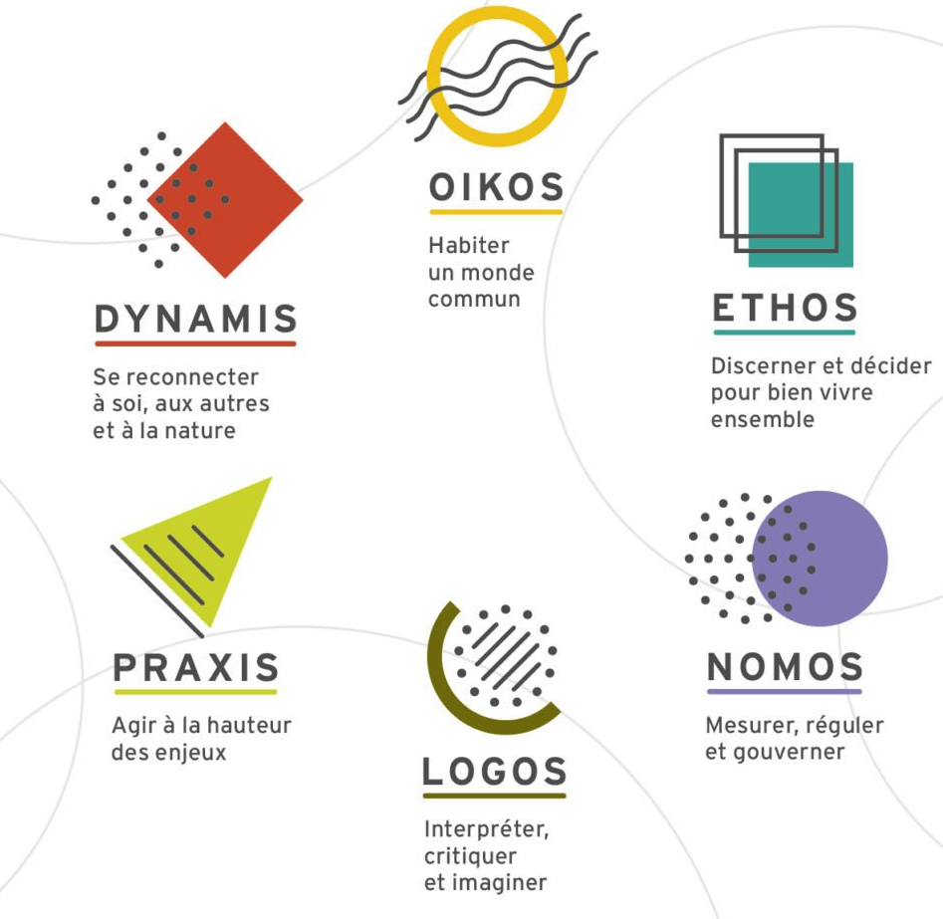
Projet FORTES
(formation à la transition dans l’enseignement sup, soutenu par le MESRI)
Collectif d’universitaires
Un regard
construit
sur 6 portes
Regard sur les évolutions en cours et les transformations à mettre en œuvre pour avancer vers un horizon désirable.
Des pistes pour un projet pédagogique où l’interdisciplinarité s’impose. Des solutions qui nécessitent d’être construites à partir de la diversité des regards.
Tout le monde peut trouver sa place.
Notes:
Tout le monde peut trouver sa place !

Slide 33
Conclusion – Quelles compétences face aux incertitudes ?
Les compétences pour un monde durable
Plusieurs organisations (CGE, France Université, Unesco, Union européenne, Fortes) ont identifié des compétences à développer pour un monde durable. Ces travaux se rejoignent, il en ressort les compétences suivantes :
Capacité d’analyse systémique
Capacité de réflexion éthique et critique
Capacité à modéliser et organiser pour résoudre des problèmes
Capacité de pensée complexe et de vision prospective
Capacité à s’adapter et collaborer
Connaissance de soi en relation avec les autres

Slide 34
Conclusion – Quelles compétences face aux incertitudes ?
Les compétences du XXIe siècle
Les travaux menés dans une approche de développement durable s’inscrivent dans une réflexion plus large sur les compétences du XXIe siècle nécessaires pour évoluer dans leur vie personnelle et professionnelle « compétences de survie ».
Plusieurs travaux existent, il n’y a pas de référentiel unique, mais une cohérence autour des compétences suivantes :
Communication
Pensée critique
Résolution de problème
Coopération
Créativité (capacité à s’adapter, sortir des schémas préexistants)

Slide 35
Conclusion – Quelles compétences face aux incertitudes ?
Préparer son sac à dos pour partir en terre inconnue dans le brouillard
Quel kit de survie ?
Il ne peut plus y avoir de planification à long terme, la seule certitude est que ces compétences seront nécessaires.
Un ensemble de compétences, qui peuvent servir de guide pour :
Former, développer ces compétences en intégrant une réflexion didactique
Accompagner, dialoguer, expliciter ces besoins pour demain
Porter un regard évaluatif sur ce qu’ils ont acquis pour aller plus loin

Slide 36
Actualités
La plateforme Avenir(s) de l’Onisep
Webinaires de la DRAIO
Parcoursup
Evolution de la fiche Avenir
Avancement de la hiérarchisation des vœux restants
Notes:
2e RDV : le mardi 17 décembre 17h-18h ou le jeudi 19 décembre 12h30-13h30 sur les nouveautés Parcoursup
Fiche Avenir : appréciations des enseignants
Renseigné dans le logiciel de note (pas dans Psup), indépendamment des bulletins
- Volonté de simplifier le travail des enseignants, sans besoin de se connecter par ailleurs à Psup
Si non renseigné, la ligne sera vide dans la fiche Avenir (contrairement à avant ou concaténation des appréciations des deux premiers trimestres ou premier semestre)
Souhait d’une véritable valeur ajoutée pour les formations du supérieur et non d’un commentaire sur les notes obtenues

Slide 37
Pour demain... Quel regard évaluatif sur les élèves ?
Les compétences clés dont on aura besoin pour l’avenir ...
pour évoluer dans un monde en transition
pour participer à la construction d’un monde durable
... font écho aux compétences nécessaires pour réussir ses études
Compétences du XXIe siècle | Compétences pour un avenir durable
Communication Pensée critique Résolution de problème Coopération Créativité (adaptation) | Analyse systémique Réflexion éthique et critique Modéliser, organiser pour résoudre des problèmes Pensée complexe et de vision prospective S’adapter et collaborer Connaissance de soi en relation avec les autres

Slide 38
Pour demain... Quel regard évaluatif sur les élèves ?
Liaison avec l’enseignement supérieur
Dans le cadre de Parcoursup : quelles informations peuvent communiquer les enseignants de lycée aux enseignants du supérieur sur les élèves ?
Les appréciations de bulletin sont à destination des élèves
Les appréciations de la Fiche Avenir sont à destination du supérieur
Remarque : lors d’une journée de rencontre BRIO avec le supérieur le 21 octobre, il était ressorti le besoin du sup d’avoir des informations sur l’autonomie, la capacité de travail, l’assiduité
Un positionnement à clarifier
L’objectif est d’éclairer les enseignants du supérieur sur les dossiers des élèves, en termes de compétences acquises ou en développement.
Il ne s’agit pas de décider si l’élève devrait aller dans telle ou telle formation, laisser les formations du supérieur gérer leur recrutement, ni de prédire leur réussite...
Les référentiels de compétences évoqués pourraient être un appui pour parler des compétences des élèves...
Notes:
Eux nous avaient exprimé que ce n’était pas simple d’écrire ce type d’appréciation, indépendamment de la formation visée.

Slide 39
Pour demain... Quel regard évaluatif sur les élèves ?
Atelier – Par champs disciplinaires ou regroupements
Se mettre en situation de porter une appréciation qualitative dans un dossier d’élève, en tant qu’enseignant d’une discipline.
Proposer des éléments d’appréciation utiles qui permettraient de mieux saisir le profil de l’élève, au-delà des notes, sous la forme d’une liste de « capacité à ... ».
Notes:
LP peuvent apporter à la réflexion collective... Réflexion peut être plus poussée au LP...
Et les CPE ?

Slide 40
Pour demain... Quel regard évaluatif sur les élèves ?
Atelier – Par champs disciplinaires ou regroupements
La démarche vous semble-t-elle pertinente ?
Quelles différences entre les disciplines ?
Notes:
LP peuvent participer à la réflexion collective...
Et les CPE ?

Slide 41
Pour demain... Quel regard évaluatif sur les élèves ?
En tant que référent BRIO...
Un outil de réflexion sur les compétences
avec une grille de référence serait-elle utile ?
Quels partages possibles en établissement ?
Notes:
LP peuvent participer à la réflexion collective...
Et les CPE ?

